Slide 1

TỰ NHIÊN & XÃ HỘI

Slide 2
CHỦ ĐỀ 4:
THỰC VẬT VÀ ĐỘNG VẬT
Bài 18: Chăm sóc và bảo vệ vật nuôi

Slide 3

TIẾT 2

Slide 4


Slide 5

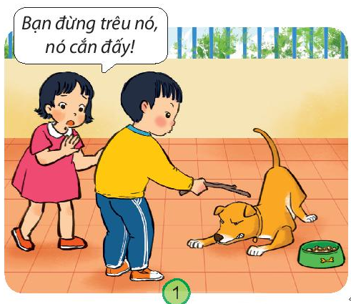
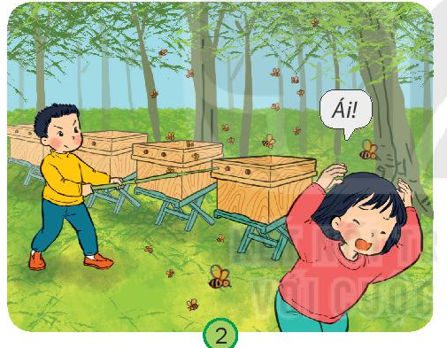
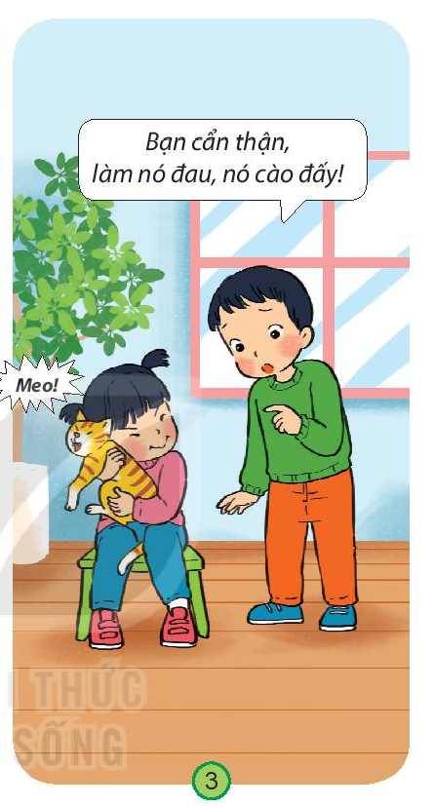
Hoạt động 1: Điều gì có thể xảy ra với các bạn trong hình? Nói về các việc cần lưu ý khi tiếp xúc với vật nuôi.

Slide 6
Không trêu, chọc động vật

Slide 7
Không chọc phá thùng nuôi ong.

Slide 8
Âu yếm, vuốt ve, không làm đau chúng.

Slide 9
Một số lưu ý khi tiếp xúc với vật nuôi:
- Không trêu chọc, không đánh đập vật nuôi.
- Không chọc phá thùng nuôi ong .
- Âu yếm, vuốt ve, không làm đau chúng .
* Em cần chú ý rửa tay sạch sẽ sau khi tiếp xúc với vật nuôi

Slide 10
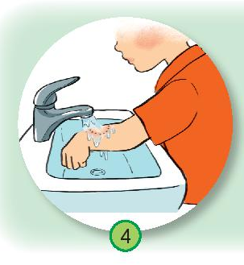
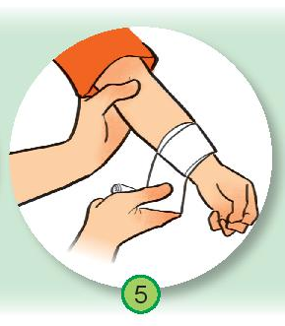
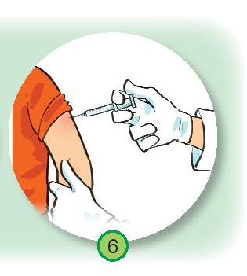
Hoạt động 2:
Cần làm gì khi bị chó, mèo cắn?
Rửa vết thương
Băng vết thương
Đi gặp bác sĩ để tiêm phòng

Slide 11


Slide 12

Cùng nói về những việc em cần làm để đảm bảo an toàn khi tiếp xúc với các con vật.
Kết luận: Không nên ôm, hôn các con vật, không thò tay vào miệng chúng, không nên chọc phá nơi ở của chúng ,.. rửa tay sau khi tiếp xúc với vật các con nhé!

Slide 13


Slide 14

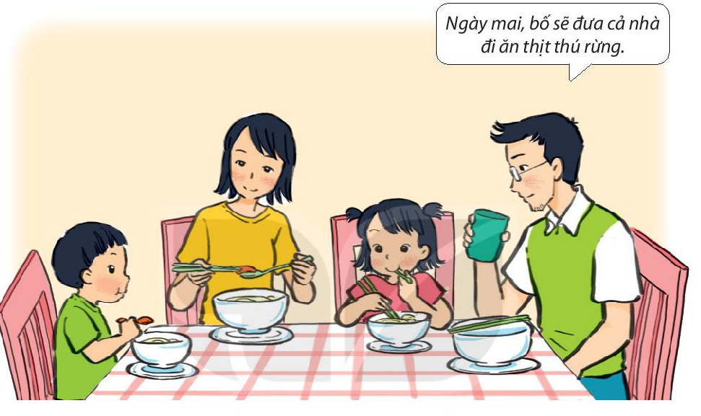
Em sẽ nói gì trong tình huống sau?

Slide 15
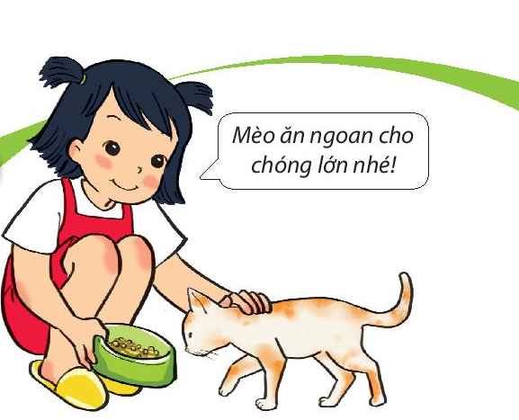


Slide 16


